Slide 1
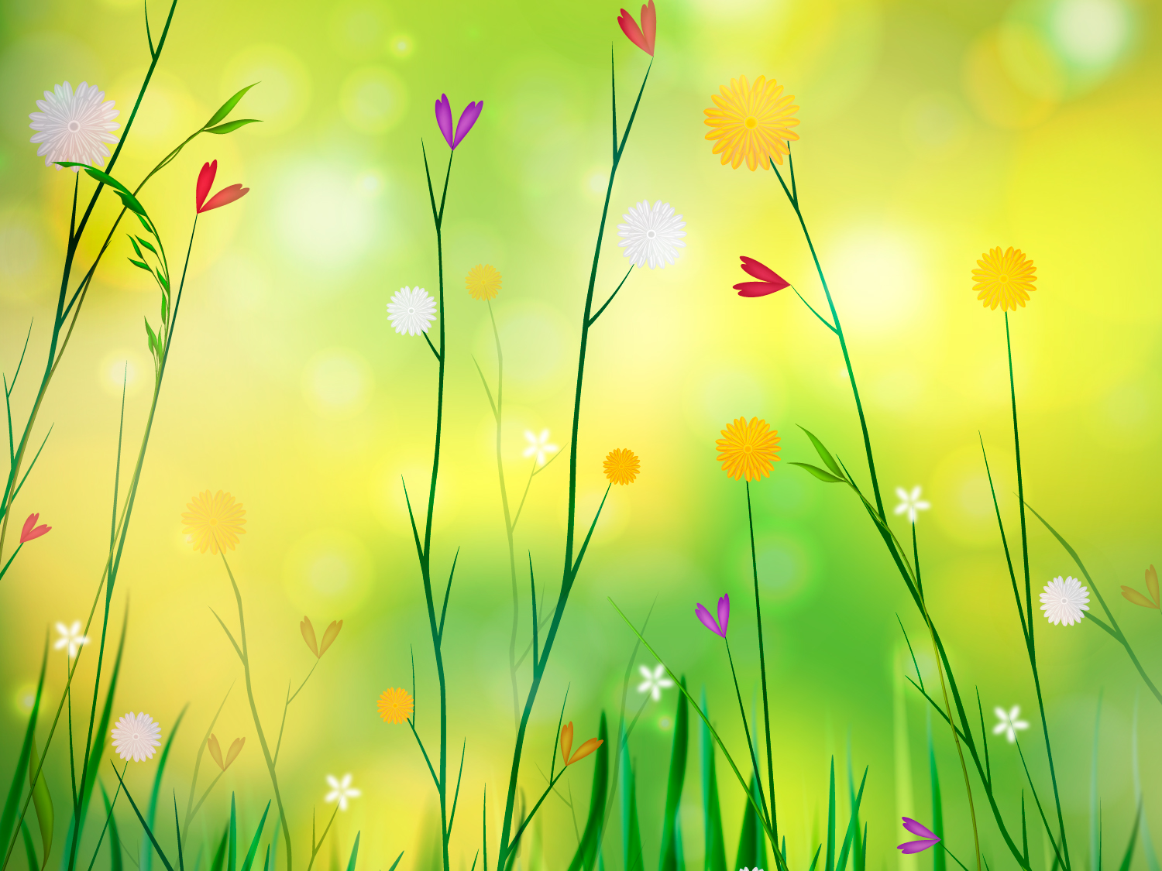
ОДИН ДЕНЬ ИЗ НАШЕГО ЛЕТА

Slide 2
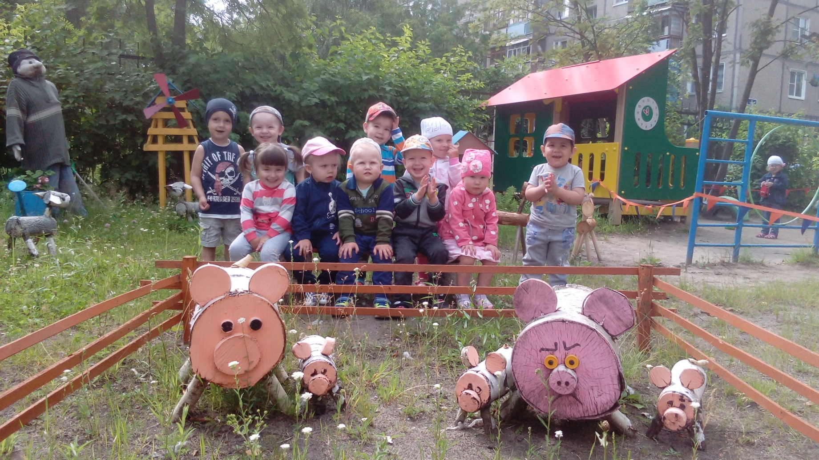
- Почему для всех ребят лета не хватает? - Лето, словно шоколад, очень быстро тает!

Slide 3
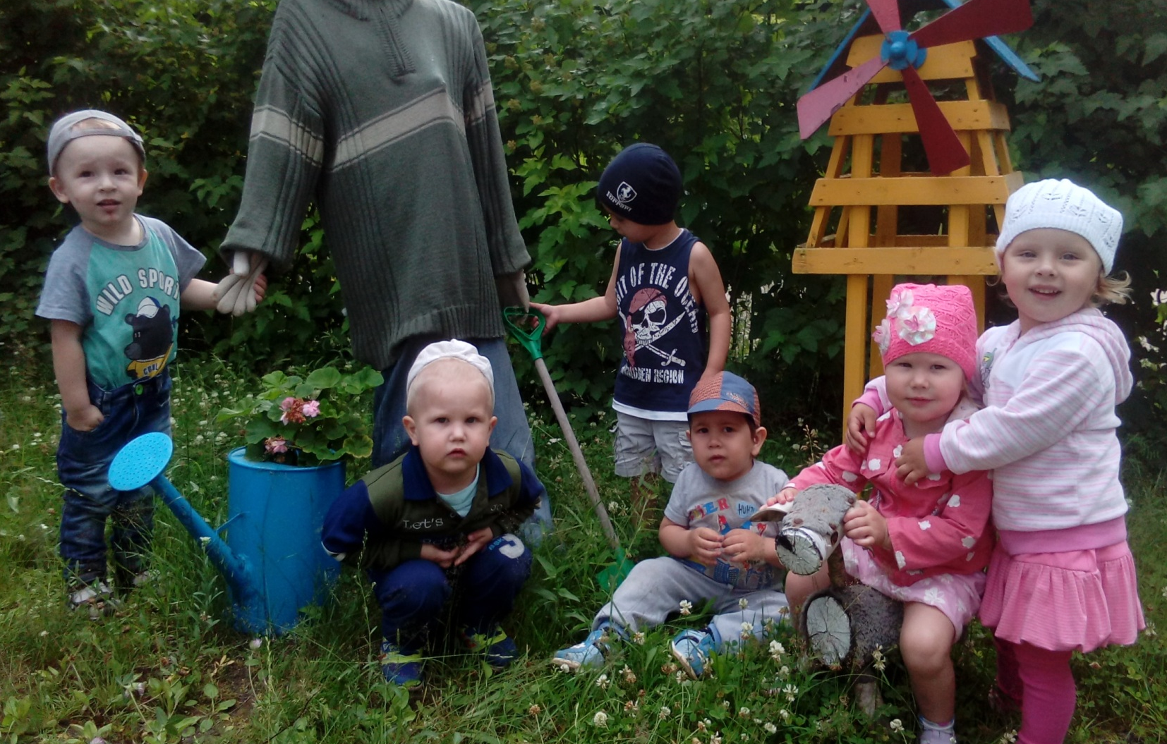
Сколько солнца! Сколько света! Сколько зелени кругом! Что же это? Это ЛЕТО Наконец спешит к нам в дом.

Slide 4
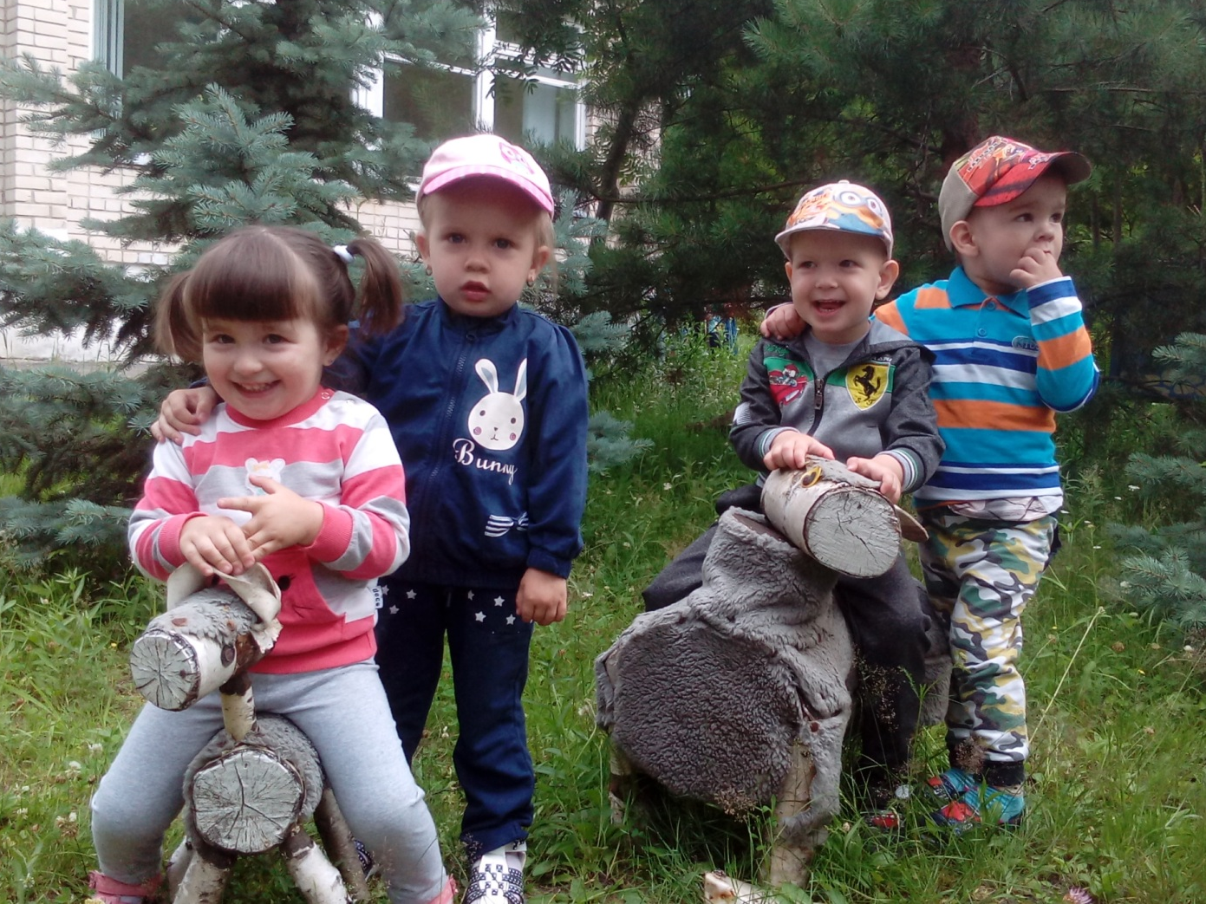
Лето пляшет, лето скачет, Заливается – поёт. То дождём весёлым плачет, То – на радугу зовёт! .

Slide 5
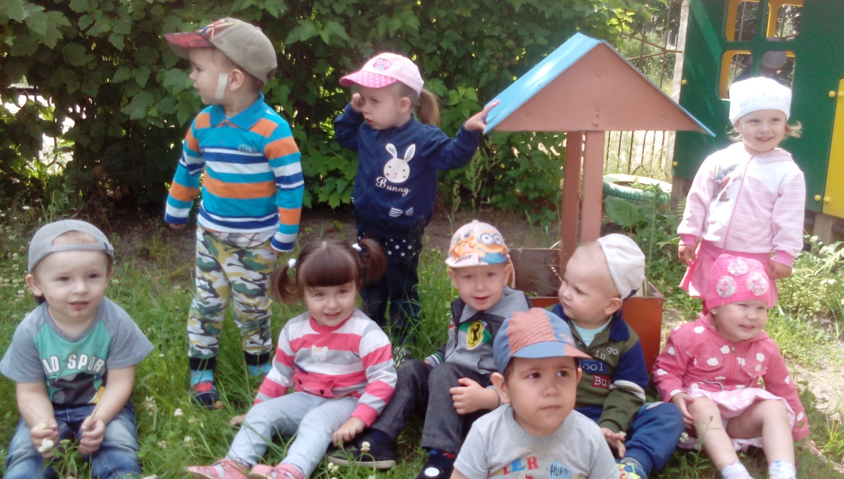
До чего хорош денёк: Веет лёгкий ветерок, Солнца летнего лучи Так приятно горячи!

Slide 6
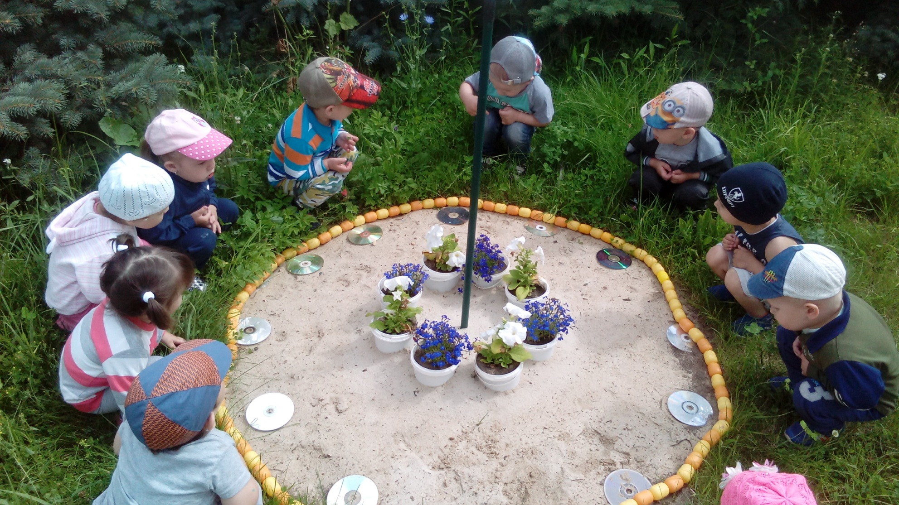
Что ты мне подаришь, лето? - Много солнечного света! В небе pадyгy-дyгy! И ромашки на лугу!

Slide 7
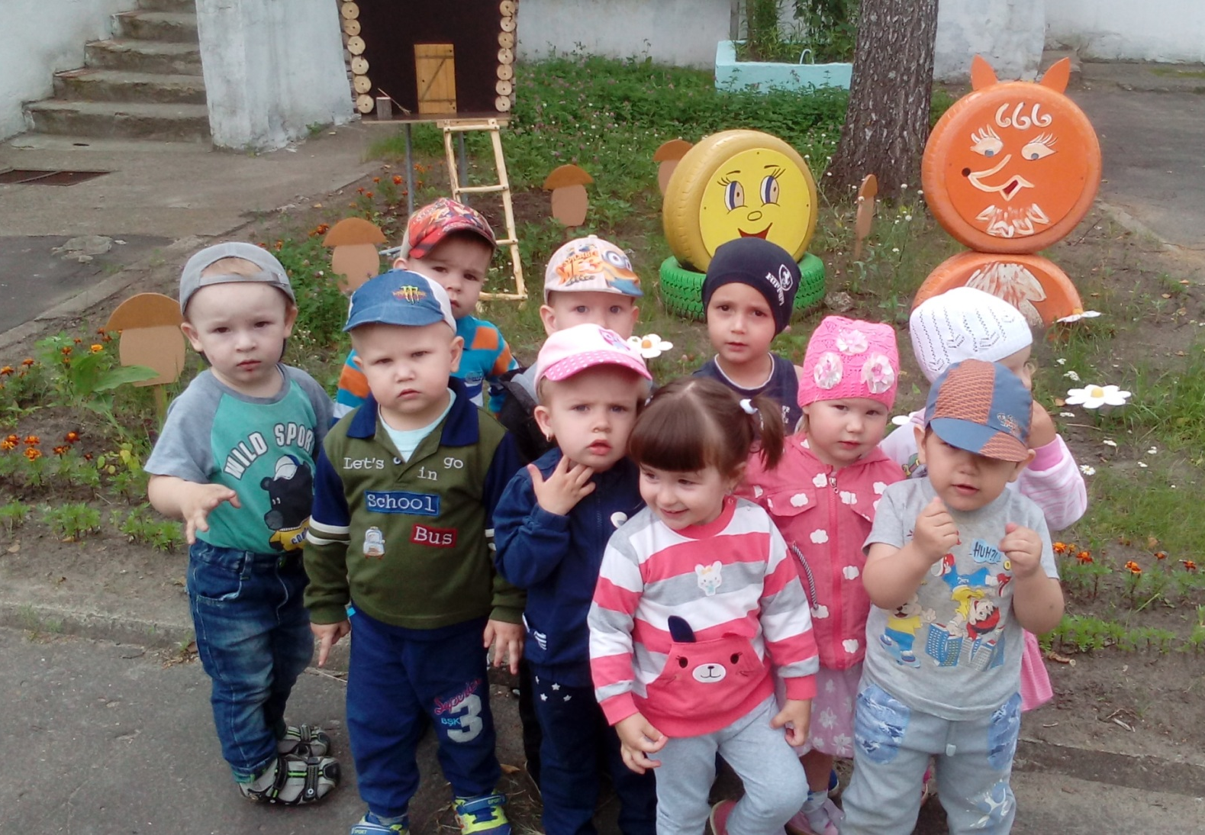
Лето красное настало, За собою нас позвало На полянку, на лужок Выходи скорей, дружок! .

Slide 8
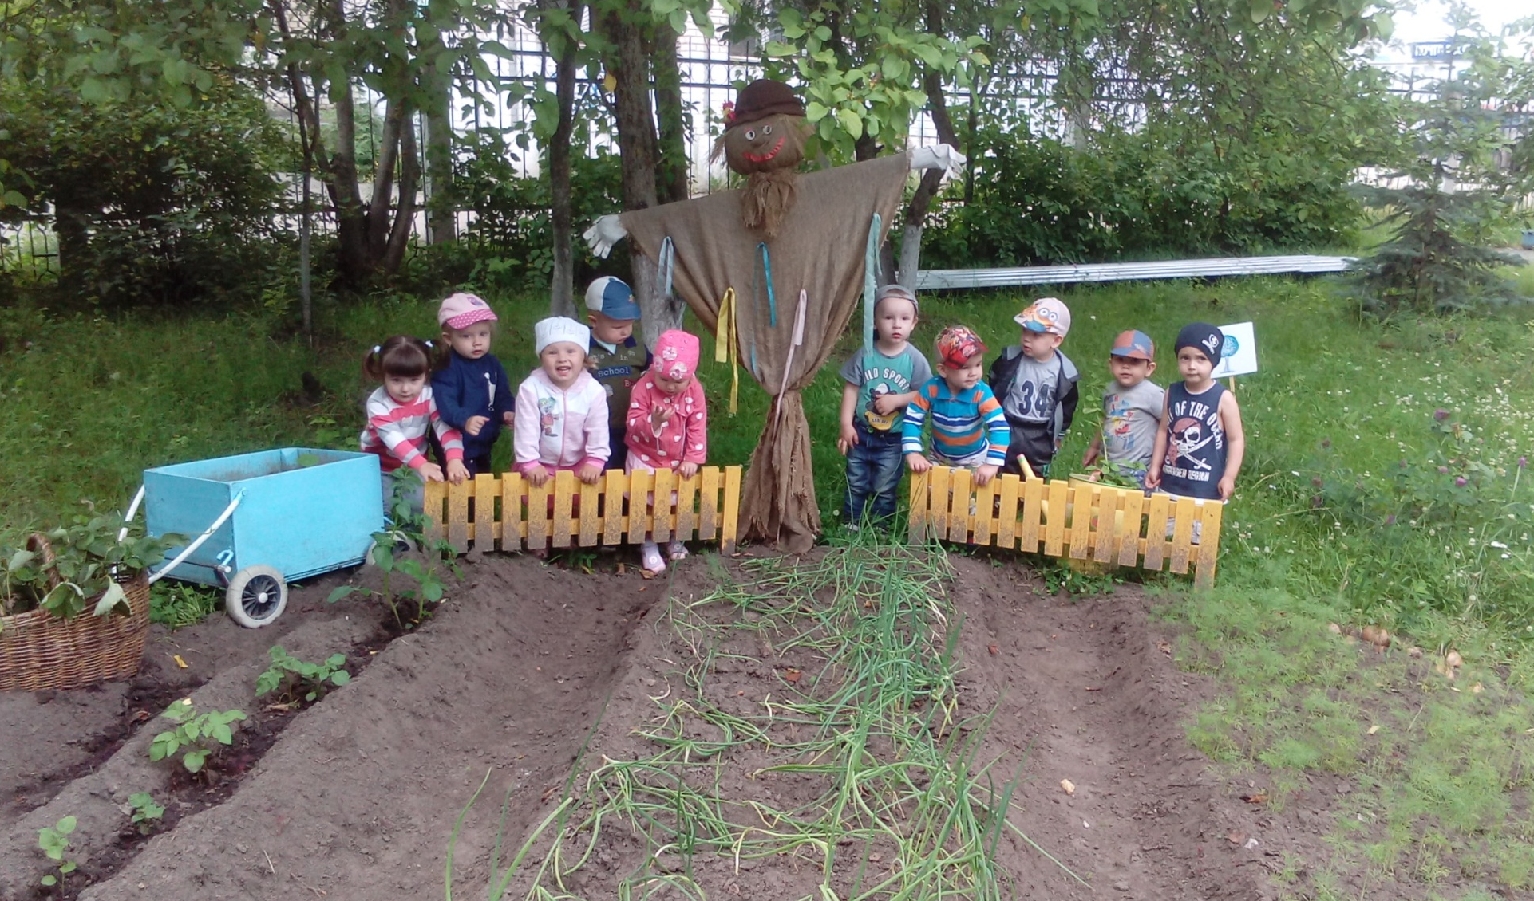
В сад июльский загляни-ка: Поспевает земляника. Каждая полянка — Скатерть-самобранка.

Slide 9
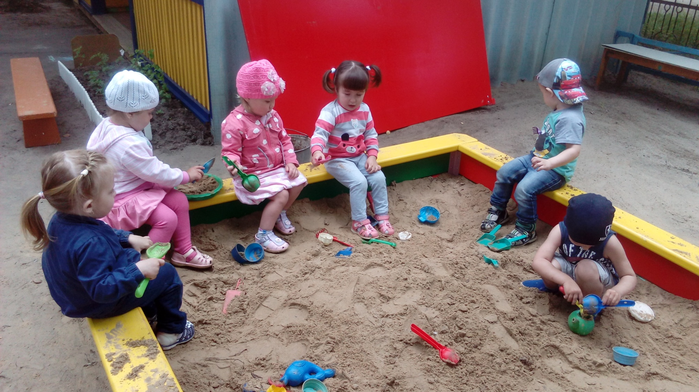
В небе солнышко сияет, С нами солнышко играет Надо нам легко одеться, Чтоб в жару не перегреться.

Slide 10
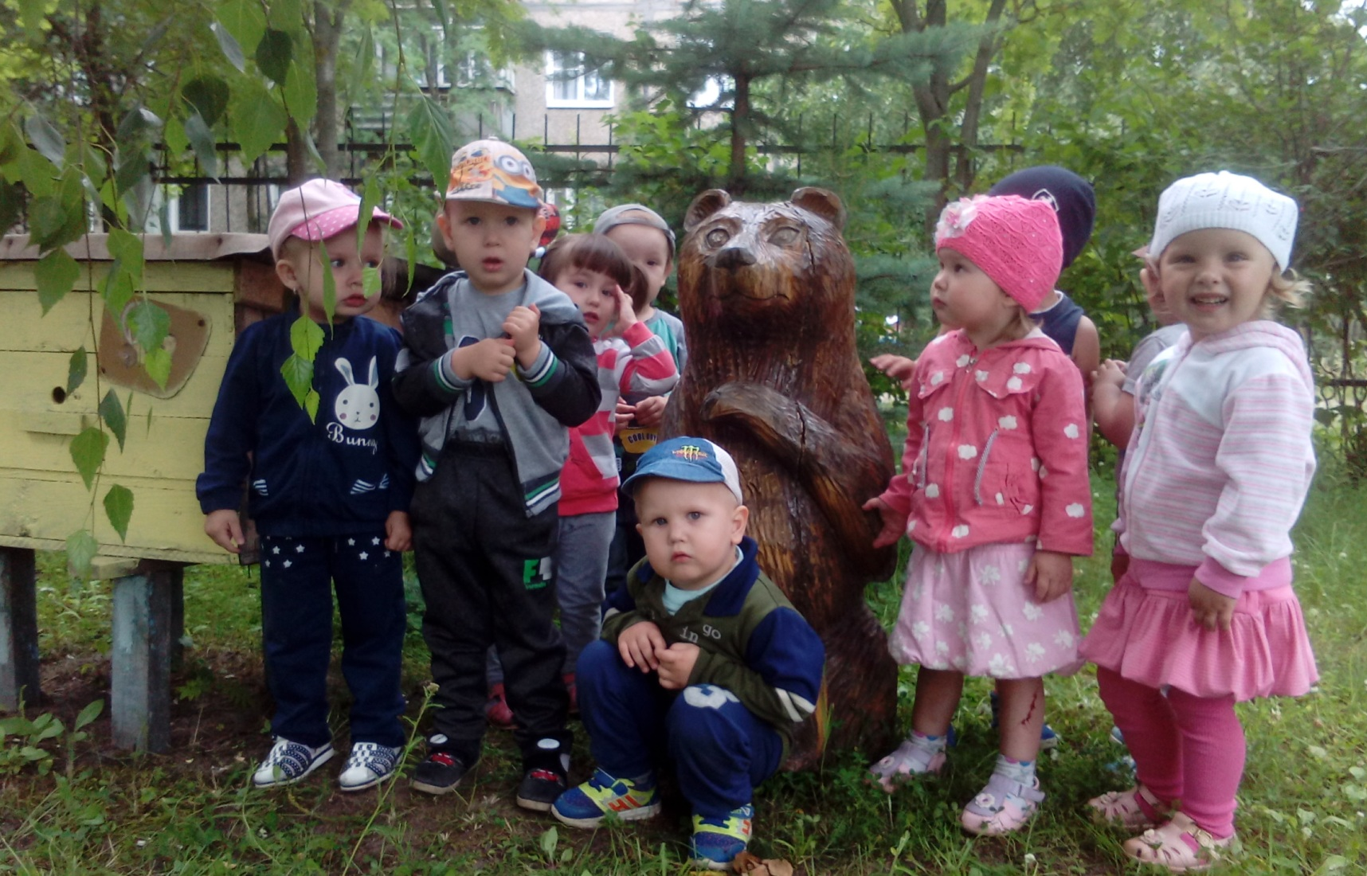
Одеваем Мишке Шортики-штанишки И нарядную футболку, А на голову бейсболку. .

Slide 11
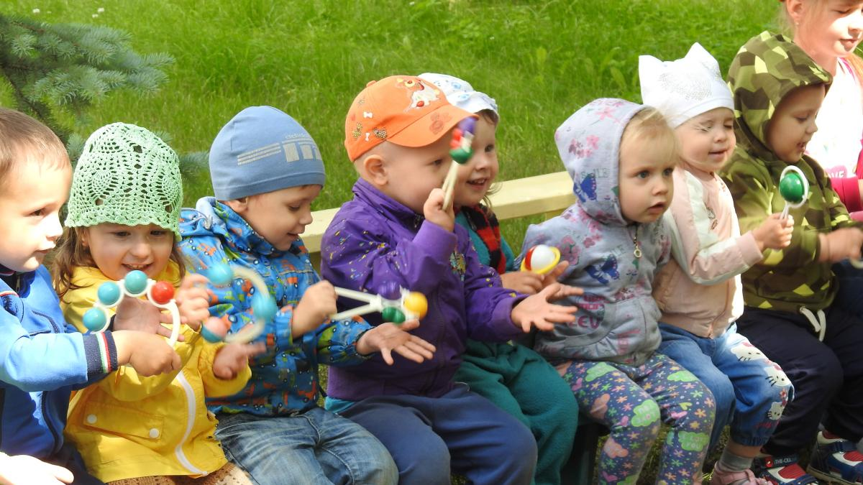
Вот и всё. Теперь конец.
Кто смотрел, тот молодец!

